Slide 1


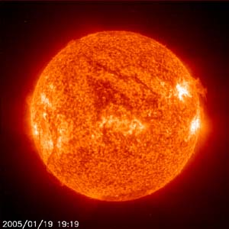

SONCE ZGODAJ GORI GRE
KJ 2006
Notes:
UVOD:
O čem mislite, da bomo govorili danes? (Učenci ugibajo glede na to, kar vidijo.) Kaj vi veste o Soncu? (Otrokom dopustimo vse možne odgovore - Sonce gre spat... in jim povemo, da bodo o Soncu danes veliko novega izvedeli in prav tako o Zemlji.)

Slide 2
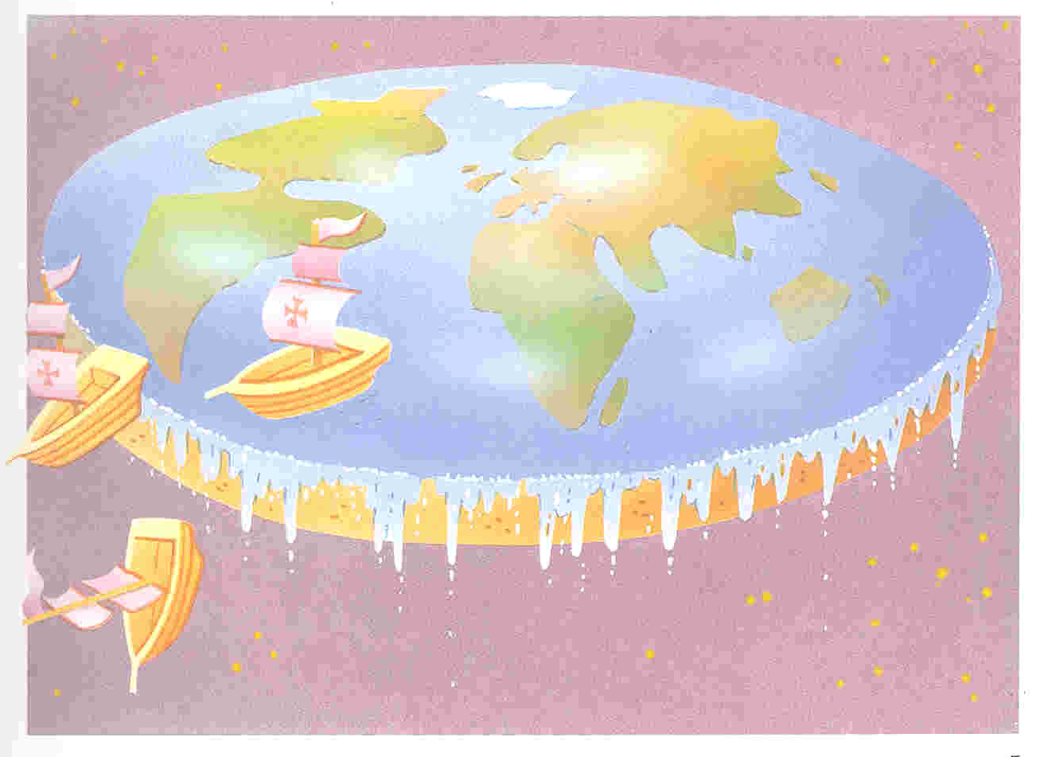
Notes:
Obravnava nove snovi:
Nekoč davno so mislili, da je Zemlja ploščata. Mornarje je bilo zelo strah, ko so s svojimi ladjami pluli po morju, saj so bili prepričani, da bodo prišli do konca sveta in padli z njega. (Otroke vprašamo, kaj oni mislijo o tem. Ali je to mogoče, kakšna se zdi Zemlja vam? Kaj veste o tem?)
Že dolgo vemo, da je Zemlja okrogla.

Slide 3
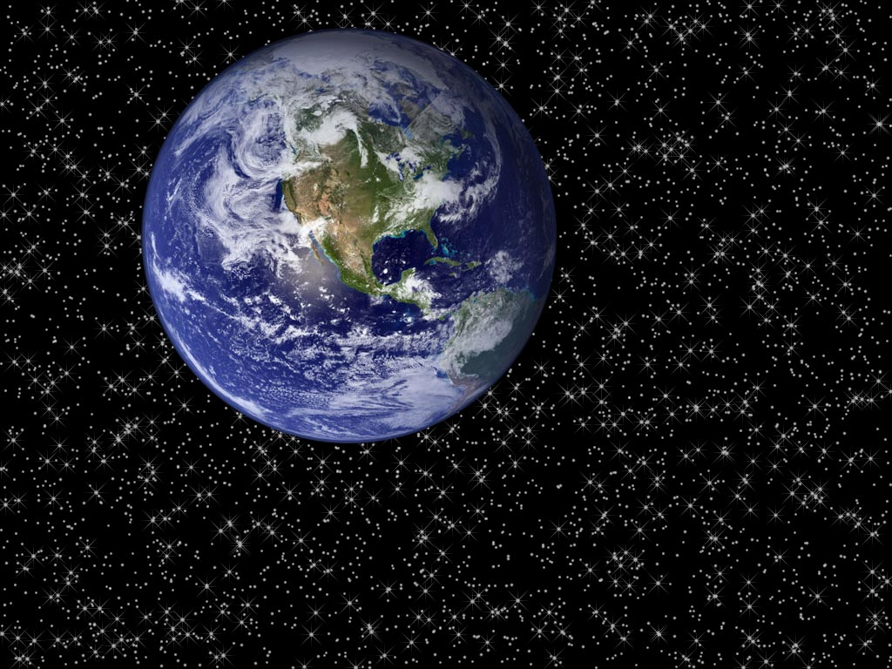
Notes:
Tako Zemlja zgleda. (Otroke pustimo, da si ogledajo posnetek in uživajo v njem, saj je Zemlja v vesolju resnično lepa.)

Slide 4
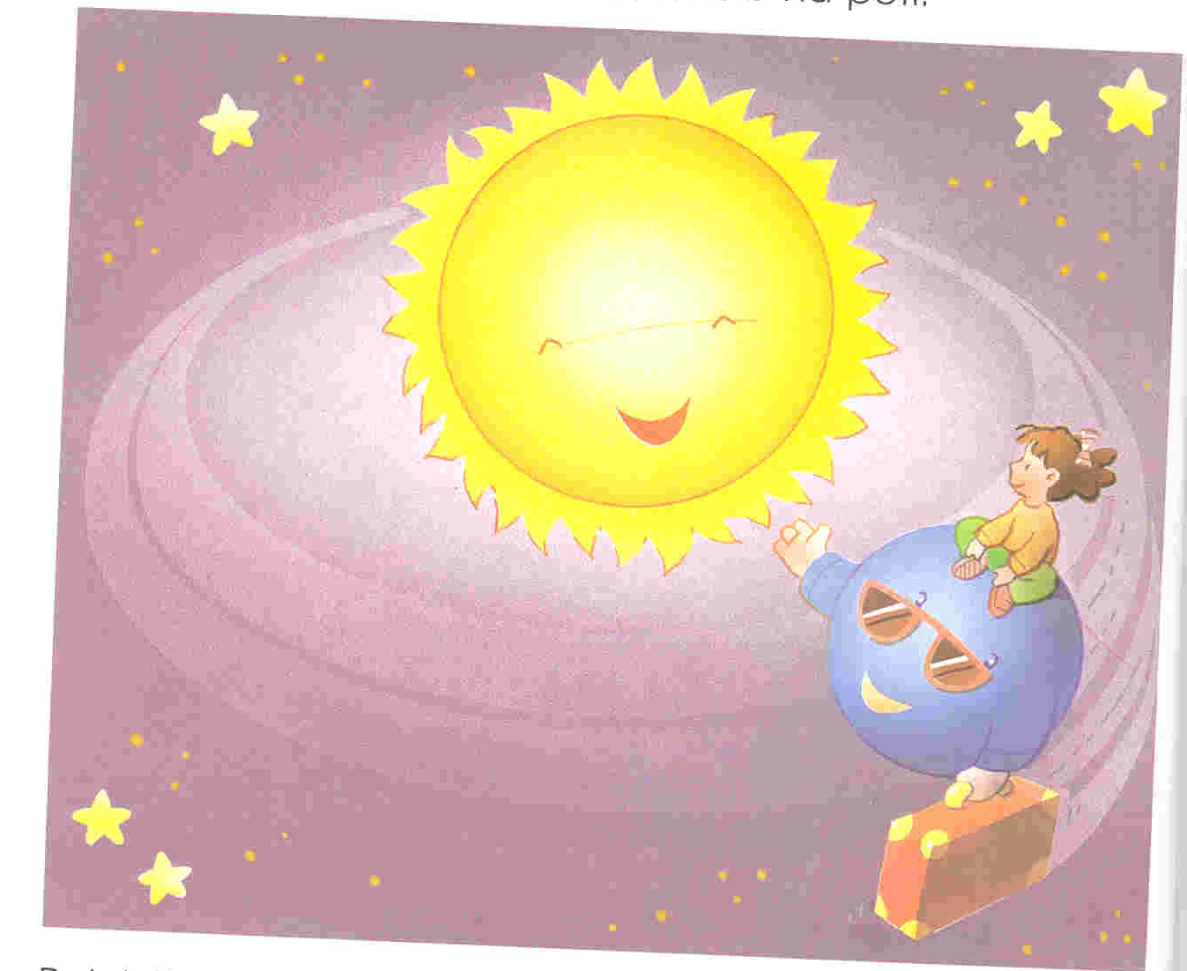
Notes:
Veste, da se vseskozi vrtimo, četudi spimo v postelji? Kajti Zemlja se vseskozi vrti okrog Sonca. (Ker so to otroci 2. razreda, jim o tem ne razlagamo preveč - več o tem je v tretjem razredu.)
Skupaj z otroci naredimo simulacijo gibanja Zemlje okoli Sonca: Stol je Sonce, mi smo Zemlja in se počasi vrtimo okoli stola.

Slide 5
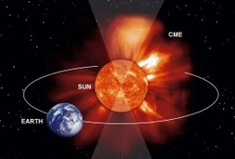
Notes:
Tako zgleda vrtenje Zemlje okoli Sonca.
(Otroci si ogledajo diapozitiv, ob tem poslušamo njihove komentarje in jih usmerjamo s pogovorom v pravo razmišljanje o Soncu in Zemlji. To spoznajo bolj podrobno v tretjem razredu.)

Slide 6
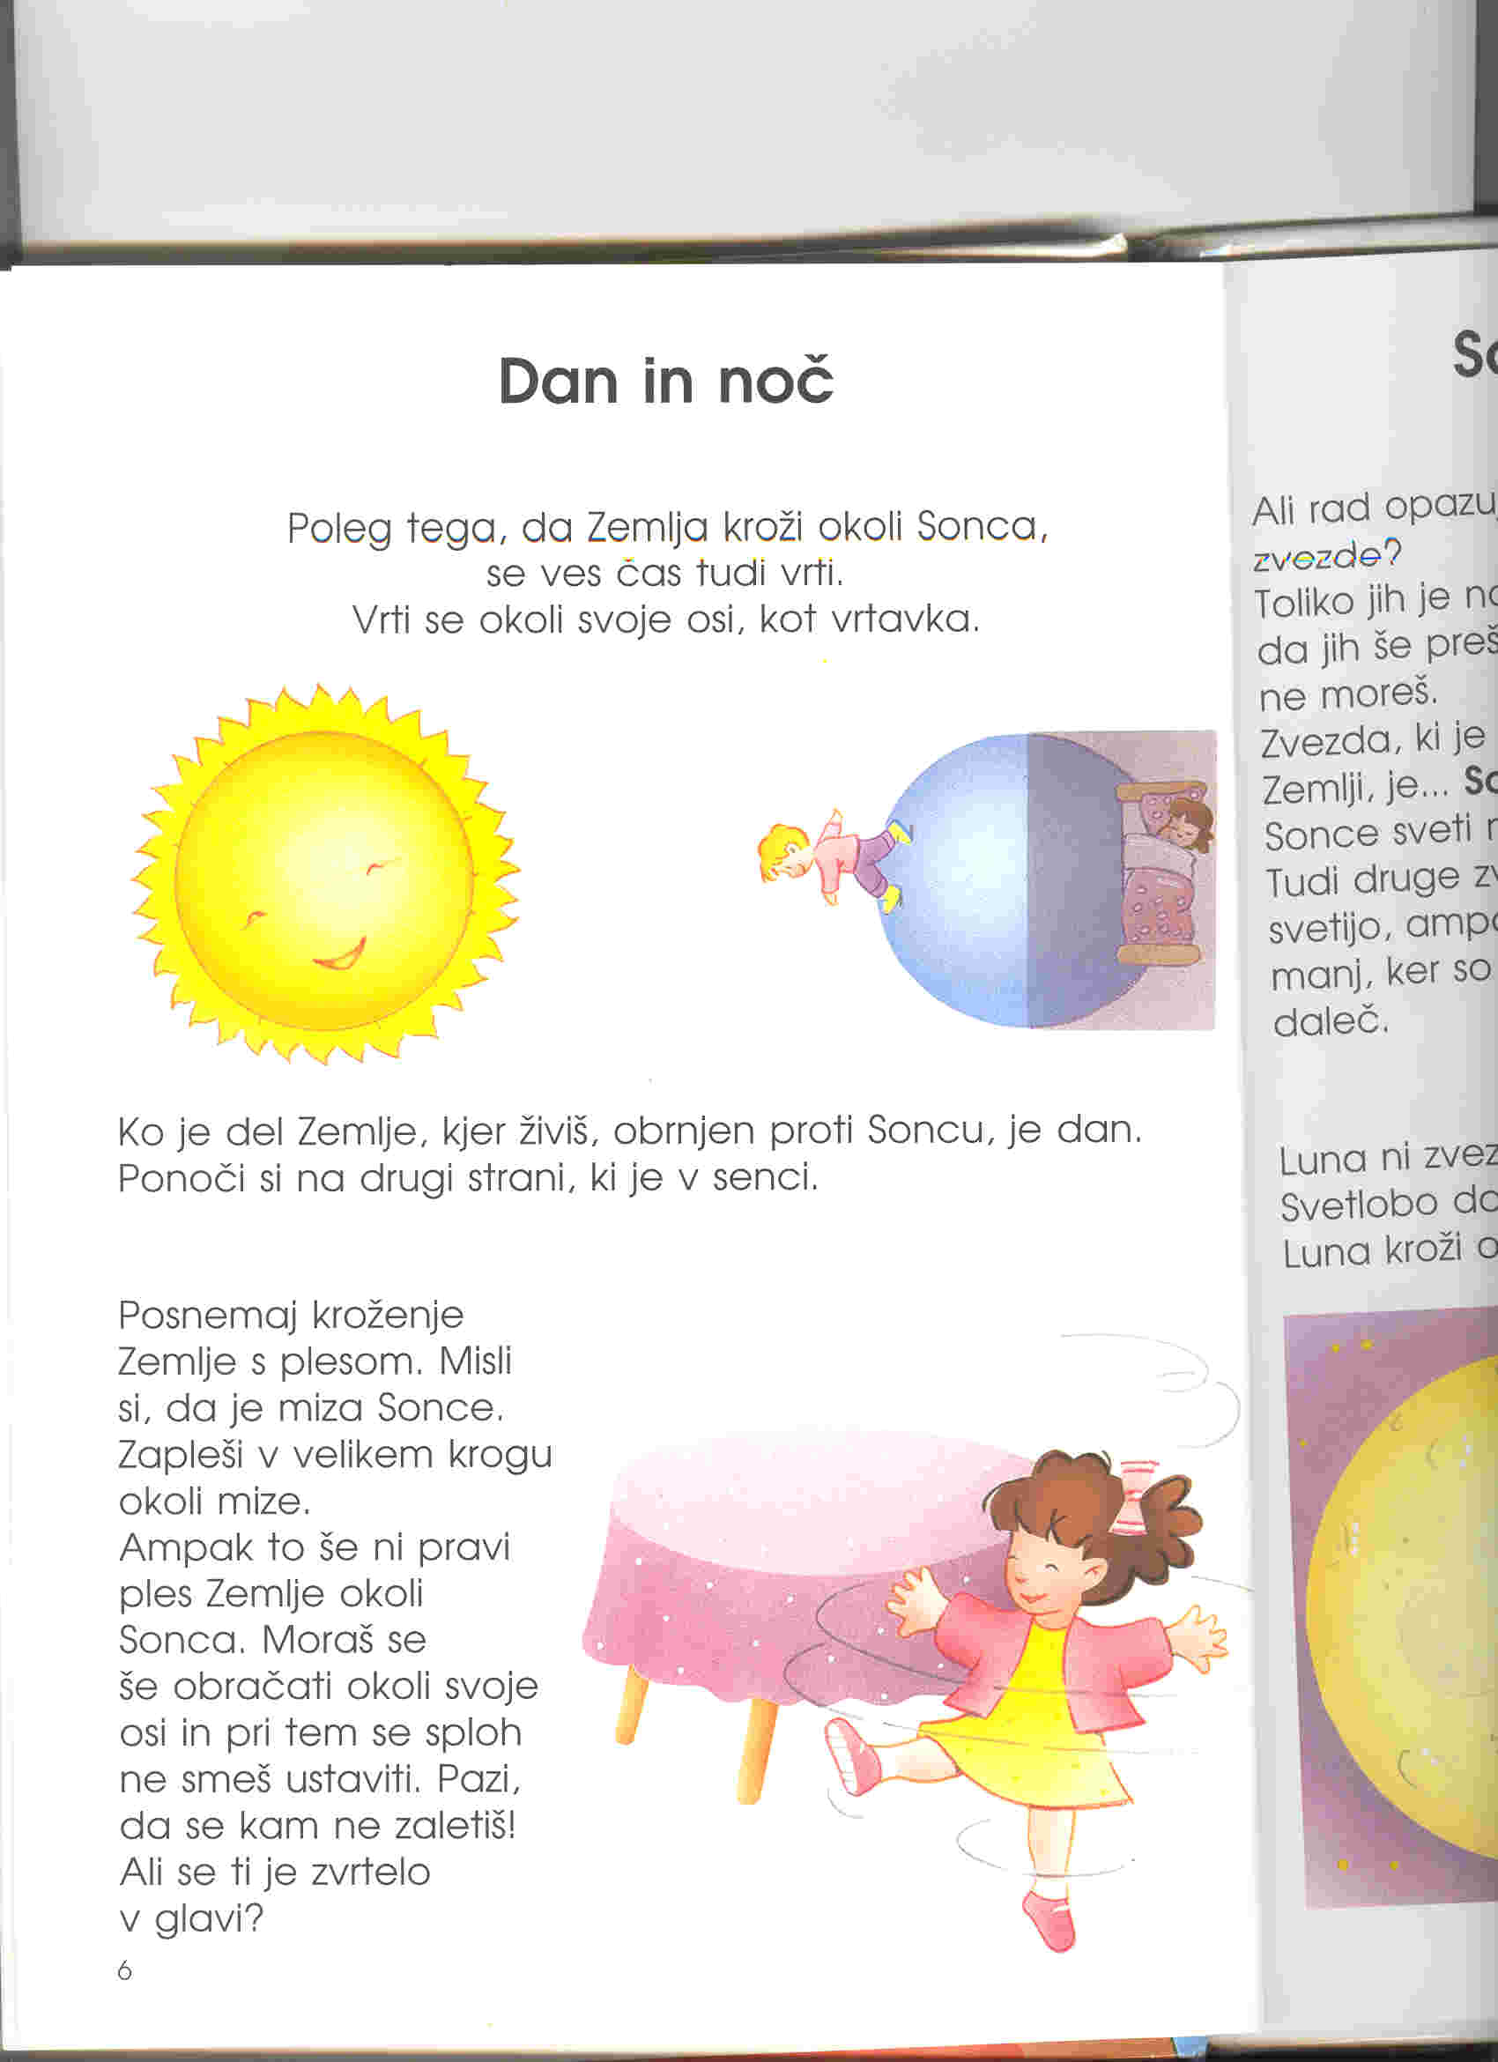
Notes:
Zemlja pa se ne vrti le okrog Sonca, ampak tudi okrog svoje osi.
Skupaj simuliramo vrtenje Zemlje: Stol je Sonce in mi smo Zemlja. Vrtimo se okrog svoje osi in hkrati okrog stola.
Ugotovimo, da se nam vrti.
Zdaj pa se vrtimo samo okrog svoje osi , stol je še zmeraj Sonce. Obrnimo obraz proti Soncu (stolu). Kako nam je toplo v lica! Zdaj pa se obrnimo z obrazom proč od Sonca (stola). Kako je hladno!
(Otroke vprašamo, kje mislijo, da je bil dan in kje noč?)

Slide 7
Notes:
Dan in noč nastaneta zato, ker se Zemlja vrti okrog svoje osi. (Otrokom pustimo, da si ogledajo ilustracijo in si naredijo novo predstavo.)
Zdaj pa si bomo ogledali, kako to izgledata dan in noč iz vesolja.

Slide 8
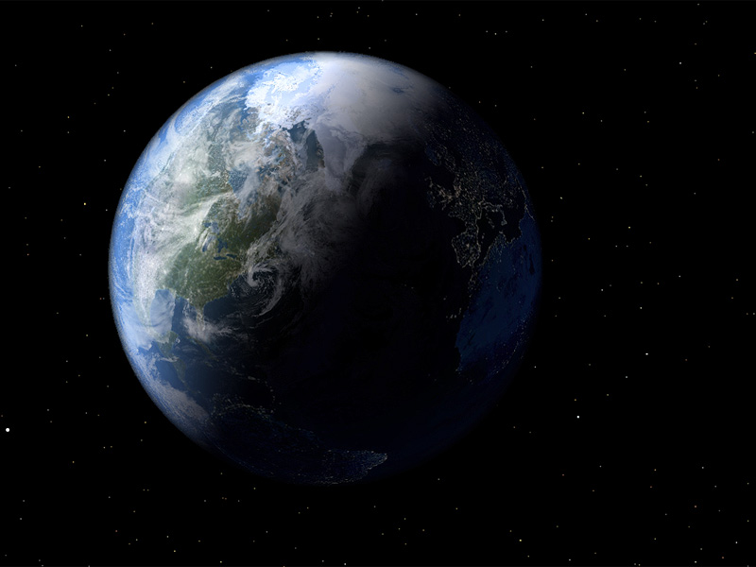
Notes:
Pustimo, da si otroci ogledajo posnetke in naj razmišljajo, iz katere smeri sveti Sonce zdaj. Pogovarjamo se, kje je dan in kje noč, kako to vemo.

Slide 9
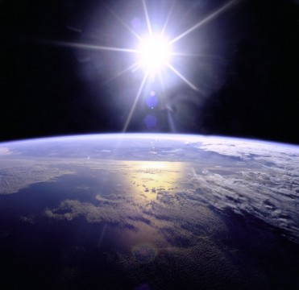

Slide 10
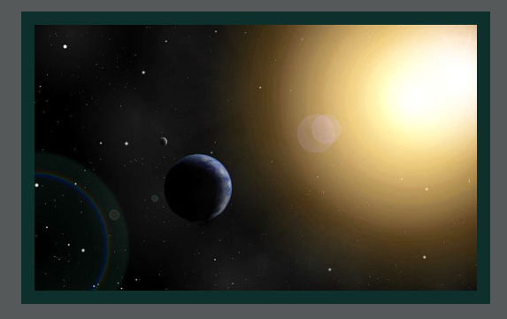

Slide 11
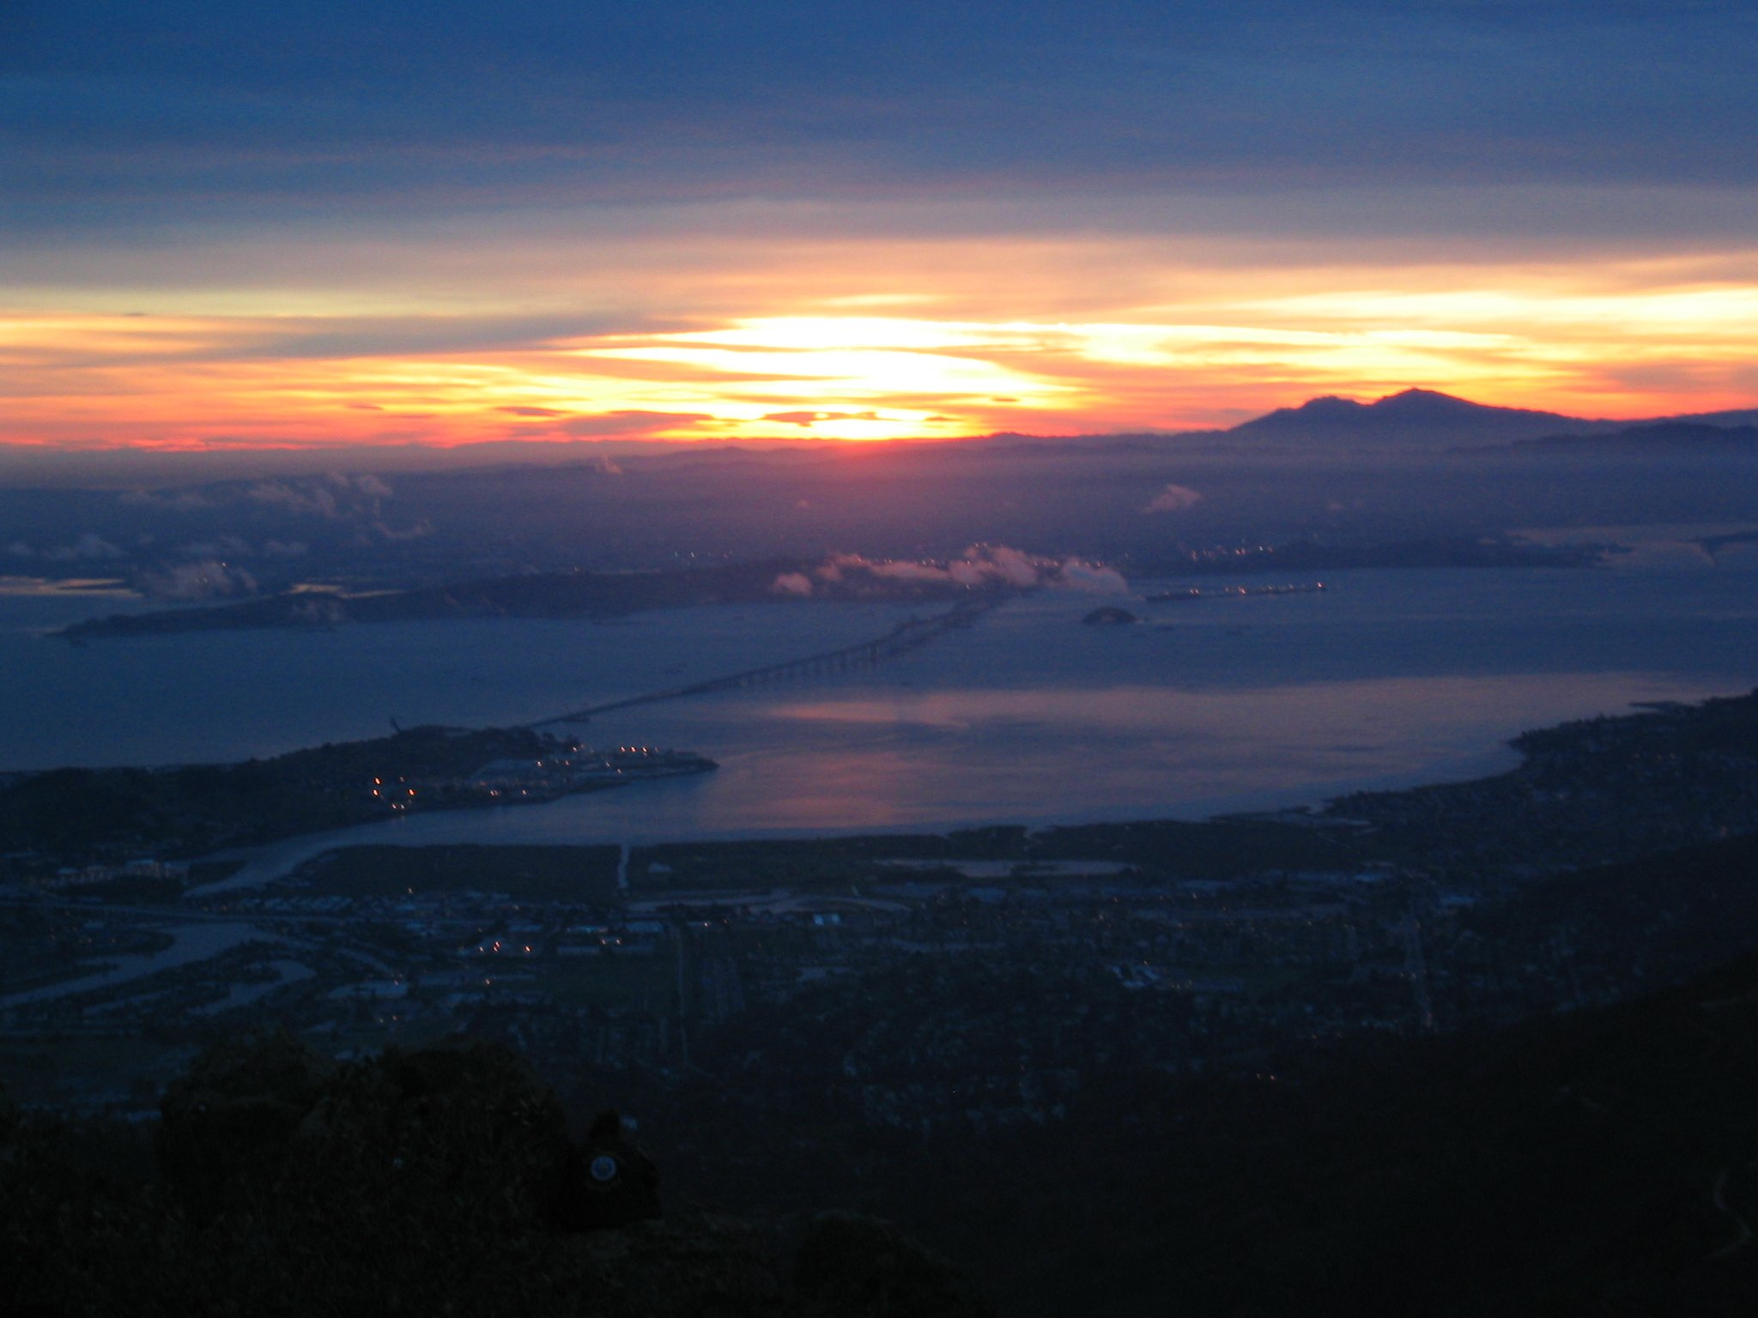
Notes:
Ob naslednjih diapozitivih otroci vzamejo v roke učbenik Spoznavanja okolja 2 in si ogledajo ilustracije sončnega vzhoda in spoznajo, da Sonce ne vstane, ampak vzide ter ne gre spat, ampak zaide.

Slide 12
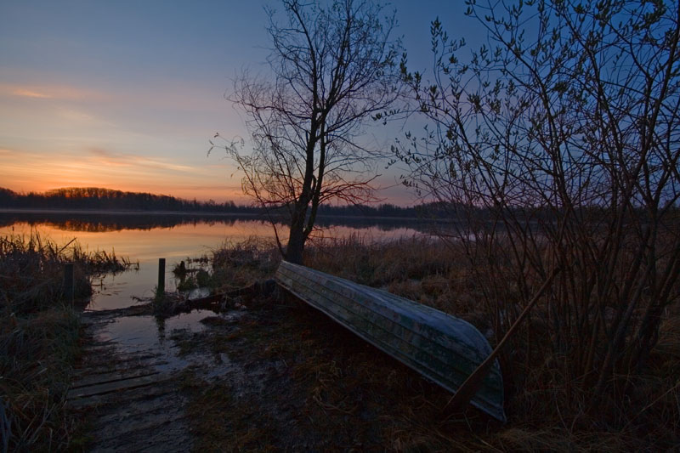

Slide 13
